Slide 1
Odnawialne źródła energii
Kolektory słoneczne w naszej szkole

Slide 2
Słowem wprowadzenia…
Każdy z nas korzysta z energii. Czy to w domu, siedząc przed komputerem, bądź
gotując coś dobrego, czy też jadąc do pracy samochodem. Energia elektryczna,
wytwarzana z węgla kamiennego bądź brunatnego, energia gazowa, czy energia pozyskiwana ze spalania ropy naftowej. Do czasu, kiedy zaczął się bum energetyczny, człowiek korzystał z darów natury.
Słońce dawało ciepło, woda napędzała niektóre maszyny oraz dawała możliwość szybkiego transportu. Drewno zaś, spalane, dostarczało niezbędnego ognia do przyrządzenia posiłków. Człowiek nie był także obojętny wobec siły wiatru, z którego chętnie korzystał. Tak więc słońce, wiatr, wodę i drewno będziemy nazywać odnawialnymi źródłami energii. Spróbujmy tak jak wcześniej, zdefiniować pojęcie odnawialnych źródeł energii.

Slide 3
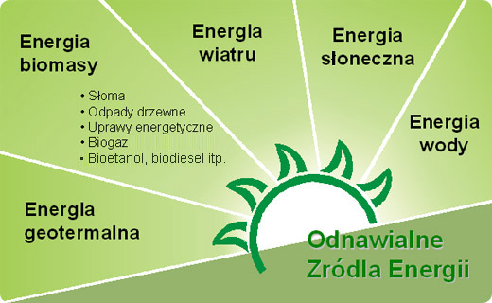
Odnawialne źródła energii to źródła energii, których używanie nie wiąże się z długotrwałym ich deficytem. Chociaż nie można definitywnie stwierdzić, że energia odnawialna jest przyjazna dla środowiska, to na pewno nie szkodzi w takim stopniu, jak energia nieodnawialna. Po wielkich konferencjach i wiecach międzynarodowych, zaczęto znowu pozytywnie patrzyć na tego rodzaju energię. W państwach powstają coraz to nowsze programy propagujące te alternatywne sposoby.

Slide 4
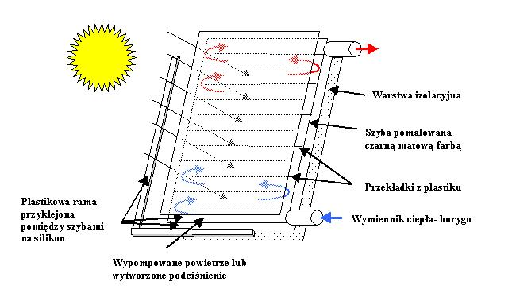
Kolektor słoneczny – urządzenie do konwersji energii promieniowania słonecznego na ciepło. Energia słoneczna docierająca do kolektora zamieniana jest na energię cieplną nośnika ciepła, którym może być ciecz (glikol, woda) lub gaz (np. powietrze).

Slide 5
AUDYT Energetyczny (hala sportowa w grodzisku wielkopolskim)
Dane: a) zużycie prądu – 81122kWh/rok b) zużycie gazu – 628207kWh/rok
Obliczamy miesięczne zużycie prądu: 81122kWh : 12 = 6760,2kWh 6760,2kWh = 6760200Wh = 1077,8W
Obliczamy miesięczne zużycie gazu: 63455,24 m³ ⁼ 628206,88kWh 628206,88kWh : 12 = 52350,57kWh 52350,57kWh = 52350570Wh = 14541,83W

Slide 6
Nasłonecznienie w naszym regionie wynosi 1100kWH/m2.
Każdy panel słoneczny jest w stanie wyprodukować 1000W energii w pełnym słońcu i 300W w dni pochmurne.
Średnia produkcja wynosi ok. 525kWh/m2.
W Grodzisku Wielkopolskim mamy 1600 h słońca/rok , z czego 80% przypada na okres kwiecień – wrzesień, a 20% na pozostałe miesiące.
Powierzchnia kolektora słonecznego wynosi 2m², a jego sprawność oscyluje w granicach 76%

Slide 7
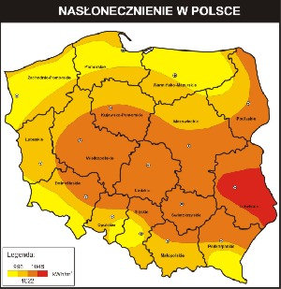
SCHEMAT NASŁONECZNIENIA W Polsce

Slide 8
Alternatywa dla konwencjonalnej energii
Jeden kolektor wytwarza średnio 525kWh/m²/rok
Miesięczna produkcja stanowi: 525kWh : 12 = 12,15W
Kolektor (2 m²) = 2*12,15= 24,4W/miesięcznie
Zapotrzebowanie hali to 1077.8W
Wynika z tego:
1077.8W : 12,15W = ok. 45
Należy zamontować 45 kolektorów słonecznych, żeby zrównoważyć zapotrzebowanie na energię elektryczną.

Slide 9
Zanieczyszczenia powstające przy produkcji energii elektrycznej
Związki zanieczyszczające powietrze wytwarzane są podczas spalania paliw kopalnych, takich jak węgiel i gaz ziemny, w celu wytworzenia energii elektrycznej. Należą one do kategorii tzw. „gazów cieplarnianych”: CO₂ , CH₄, N₂O, SF₆
Ilość zanieczyszczeń generowanych przez halę sportową to: a) 5,66 ton CO₂ - prąd
b) 12,24 ton CO₂ - gaz

Slide 10
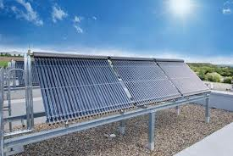
Prezentację wykonali:
Sandra dalaszyńska, Witold bendowski, szymon michalski

